Slide 1
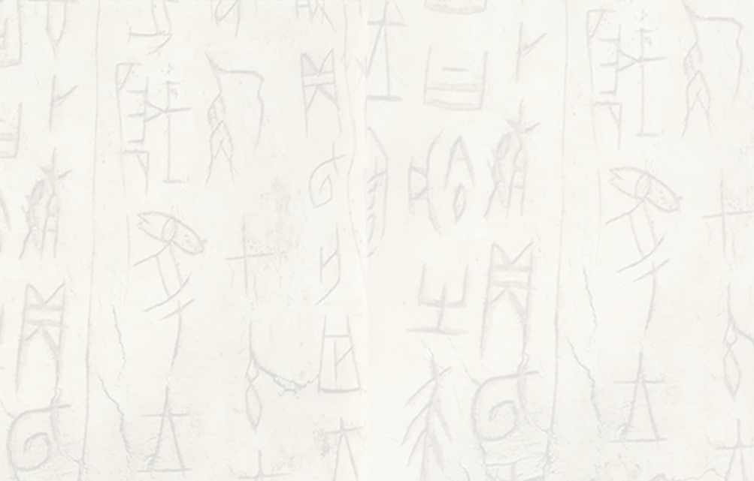
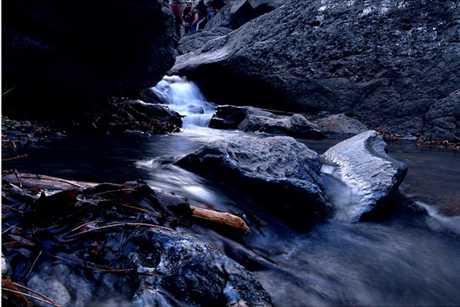
21. 小石潭记
柳宗元（唐）

Slide 2
一、学习目标：
1、借助注释及工具书理解课文内容，积累文言词汇；
2、学习抓住特征，鲜明生动地写景状物的写法；
3、体会作者在文中流露的思想感情。
二、学习重难点：
体会作者在文中流露的思想感情。

Slide 4
柳宗元 字子厚，唐代河东人，世称柳河东，唐代著名文学家，“唐宋八大家”之一。代表作有《永州八记》、《三戒》、《捕蛇者说》等。其中《永州八记》是他因参加以王叔文为首的政治革新运动失败后，被贬至永州为司马时所写的诗文，《小石潭记》是其中的第四篇。柳宗元的山水游记把自己的身世遭遇、思想感情融合于自然风景的描绘中，寄寓自己的不幸遭遇，倾注怨愤抑郁的心情。

Slide 5
读准字音
huáng liè chí yǔ
篁
冽
坻
屿
kān màn cēn cī
嵁
蔓
参
差
yǐ chù xī liáo
佁
俶
翕
寥
qiǎo chuàng gōng xuán
悄
怆
龚
玄

Slide 6
听读课文，感知文中生动、形象的景物描写，品味文情之美。

Slide 7
朗读课文
诵读指南：读准字音、读好节奏(语速、停顿)、读出情味(文字背后作者的情感)

Slide 8
一、自主学习、交流：
1、顺畅地朗读课文（字音准确，停顿恰当）。
2、翻译课文，理解文意。
二、合作交流：
小组合作交流，提出自己在自读过程中未能解决的问题，师生合作答疑。

Slide 9
三、探究深化：
《小石潭记》是柳宗元参与政治革新活动失败，遭到权贵排挤，被贬至永州担任司马期间所作。当时他政治失意，心情抑郁，因而借游山玩水来排遣愁怀。游历中，他发现了永州奇特的风景，于是记下来，成为历史上颇有名气的《永州八记》，《小石潭记》是其中的第四篇。在阅读了这篇游记之后，你认为小石潭的风景奇特在什么地方呢？请用原文回答。

Slide 10
（1）潭石奇
异石纷呈
① “全石以为底”
② “近岸，卷石底以出，为坻，为屿，为 嵁，为岩”
（2）潭水奇
声悦水澈
①“如鸣佩环”
②“水尤清冽”（正面描写水之清）、“潭中鱼可百许头……似与游者相乐”（侧面烘托水之清）

Slide 11
（3）潭源奇
曲折、多姿、神秘
①“斗折蛇行，明灭可见”
②“其岸势犬牙差互”
③“不可知其源”
（4）潭境奇
清幽凄凉
①“四面竹树环合，寂寥无人”
②“凄神寒骨，悄怆幽邃”

Slide 12
难点思考
柳宗元真不愧是一位散文大家，他妙笔生花，以高超的手法，为我们勾画出四幅风景奇特的画面，精细、准确而又生动，令人赞叹。如此奇特的景致，我们怎么能不为之心动，不为之倾倒呢？可是柳宗元并没有在奇丽的小石潭面前流连忘返，仅是“记之而去”，这是为什么呢？

Slide 13
作者这样写固然是由于环境过于寂静凄凉的缘故，更是因为他在政治上遭受挫折，内心无限忧伤凄苦的缘故。小石潭虽然景致奇特，但四周竹树围抱，无人知晓，少人问津，其寂静与寥落跟作者此时的人生境遇何其相似！小石潭的幽静与作者心境的凄清互相比衬，表现出作者那种无法摆脱的压抑心情，也含蓄地表露了作者对冷酷现实的不满。“以其境过清，不可久居，乃记之而去”是作者内心愤懑的抒发。

Slide 14
课堂练习：
1、写小石潭未见其形，先闻其声的句子是：
2、写小石潭周围环境景色的句子是：
3、第二自然段中运用静态描写游鱼的句子是： 动态描写游鱼的句子是：
4、在写小潭源流时，作者描写溪身和岸势的特点的句子分别是：
隔篁竹，闻水声，如鸣珮环。
青树翠蔓，蒙络摇缀，参差披拂。
日光下澈，影布石上。佁然不动;
俶尔远逝，往来翕忽，似与游者相乐；
斗折蛇行，明灭可见和其岸势犬牙差互，不可知其源。

Slide 15
发现小石潭：隔、闻、伐、取、见 移步换景
潭中景物
借景抒发了自己在贬官失意时的悲凉、凄怆情感。
潭水：清澈 侧面描写
特写镜头
游鱼：动静结合
小 石 潭 记
溪身：曲折蜿蜒
小潭源流
形象比喻
岸势：参差不齐
潭中气氛：幽深冷寂
寓情于景
记录同游者

Slide 16
课文总结
这篇散文从不同角度描绘了小石潭的各种景物，着意渲染它的寂寞、凄寒、幽怆的气氛，借景抒发了自己在贬官失意时的悲凉、凄怆情感。

